Slide 1

Présentation système de veille Feedly
Menu Maker

Slide 2

Rôle de la veille dans la création des spécifications techniques
La veille technologique est essentielle dans tous les secteurs .
Elle offre une vision proactive .
Stimule une dynamique d’apprentissage .
Un outil stratégique pour repérer les tendances .
Grâce à des outils comme Feedly, il est facile de s’abonner à des flux RSS fiables .

Slide 3

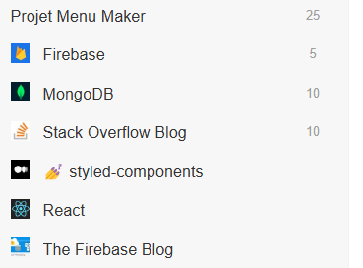


Pourquoi avoir choisi Feedly pour la veille ?
Outil de curation puissant
Des sources variées
Veille passive mais structurée
Filtrer, stocker et partager

Slide 4
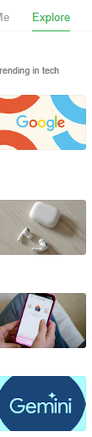
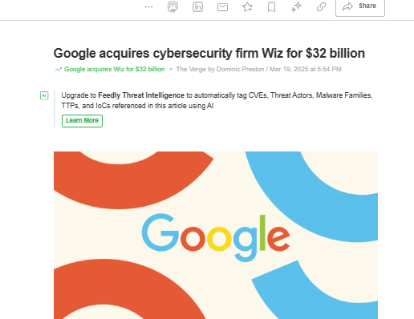
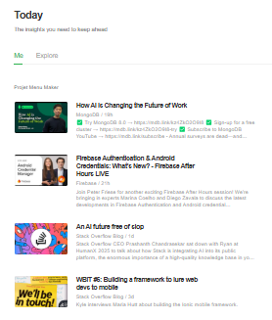
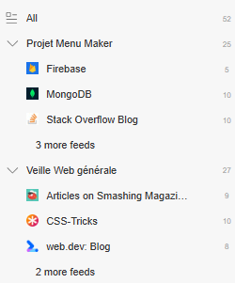
Présentation de l’outil de veille
Partager l’article de différente façon
Enregistrer pour plus tard
Synthétiser
Copier/coller
Suggestion
Liste des sources
Info du jour

Slide 5
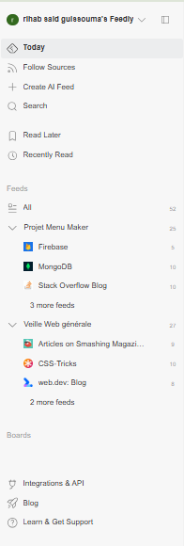
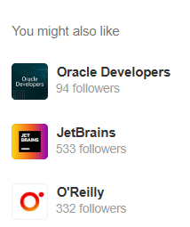
Présentation de l’outil de veille
Accueil
Indication du nombre de source mise à jour
Suggestion

Slide 6
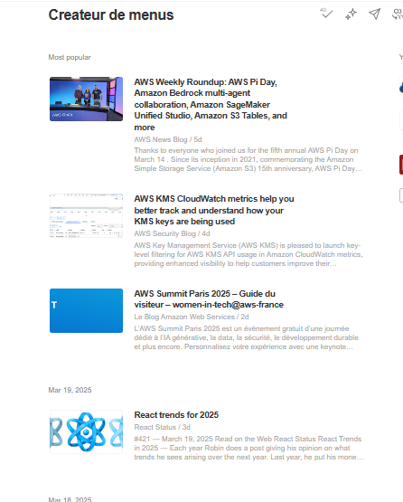
Veille passive : Abonnement à des flux pour Menu Maker
🔔 Abonnement à des flux RSS
🧩 Thématiques ciblées
📬 Contenus centralisés dans un seul outil, mis à jour en temps réel.
✅ Gain de temps
📌 Permet de repérer rapidement les nouveautés, les bonnes pratiques et les tendances

Slide 7
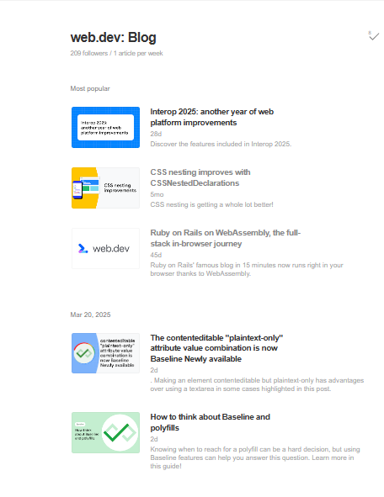
Veille passive :Abonnement à des flux Web Général
📰 Thèmes suivis : accessibilité, sécurité web, performances, design UI/UX…
📡 Sources variées
🔁 Actualisation automatique 📚 Permet de rester informée sur les bonnes pratiques et les évolutions globales du développement web
🎯 Apporte un regard complémentaire utile pour améliorer la qualité du projet Menu Maker

Slide 8

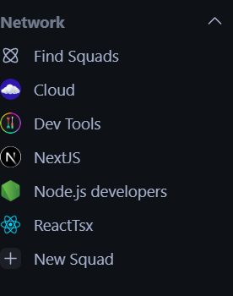
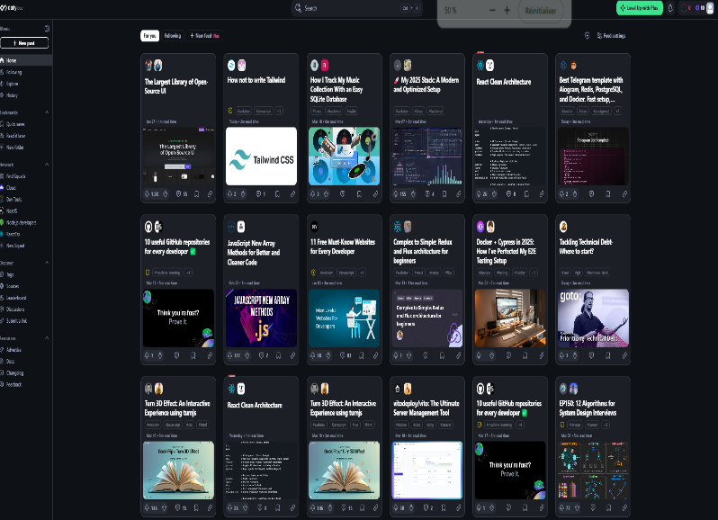
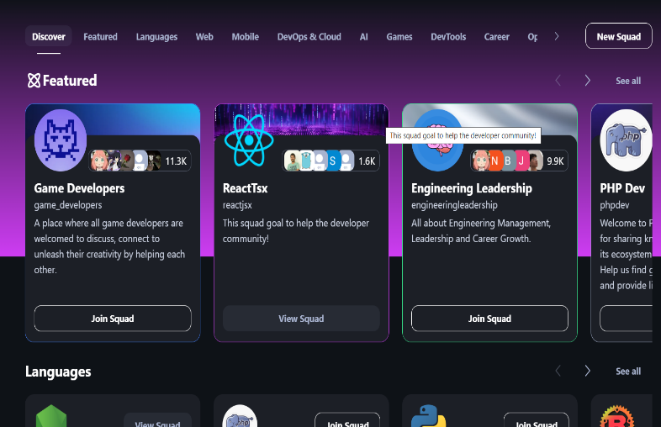
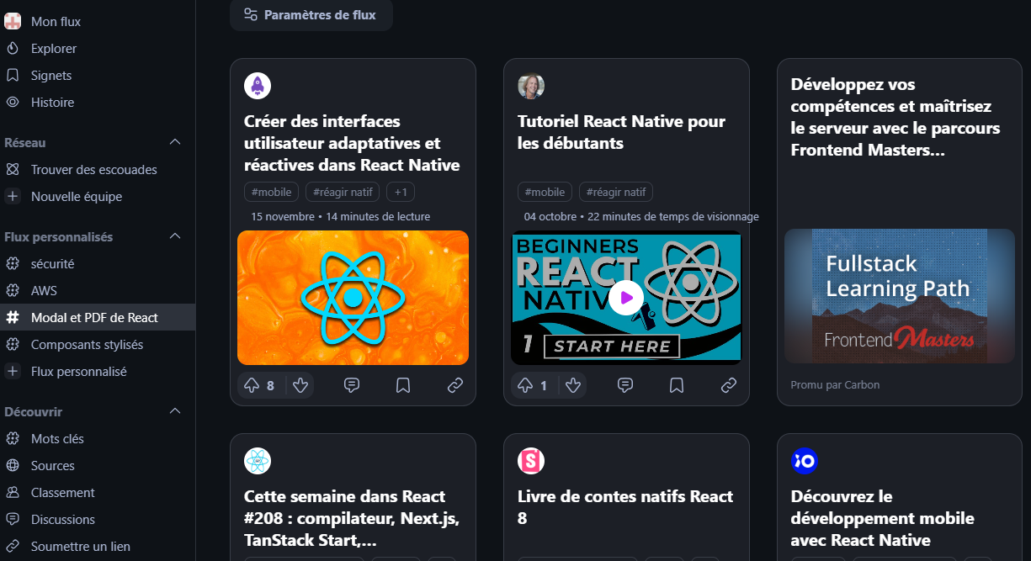

Présentation de l’outil de veille
Lien daily.dev
Page d’accueil
Choisir ces sources
Collecte toutes les infos sur les sources choix
Liste des sources souhaités

Slide 9
Conclusion
Grâce à la veille, j’ai pu sélectionner des outils adaptés aux enjeux techniques de Menu Maker. Elle a nourri la rédaction des spécifications, tout en m’aidant à adopter une démarche structurée, actuelle et alignée avec les meilleures pratiques du web.
THANK YOU FOR YOUR ATTENTION

Slide 10
QUESTIONS ?

